Slide 1
Государственное бюджетное дошкольное образовательное учреждение детский сад №34 Кировского района Санкт Петербурга
Презентация
Для детей среднего дошкольного
возраста по теме:
«Как появились книги»
Составили:
Никитюк Светлана Геннадьевна, воспитатель 1 кв. категории
.

Slide 2
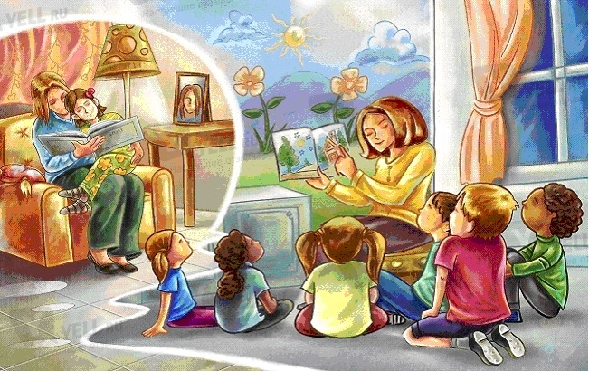
Как появились книги

Slide 3
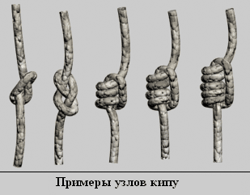
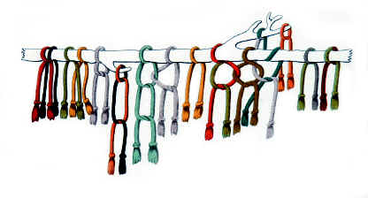
Люди умели говорить, но не умели писать.
Они передавали информацию друг другу
с помощью узелков.

Slide 4
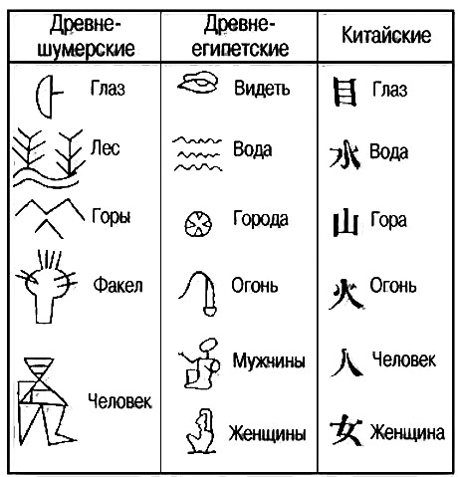
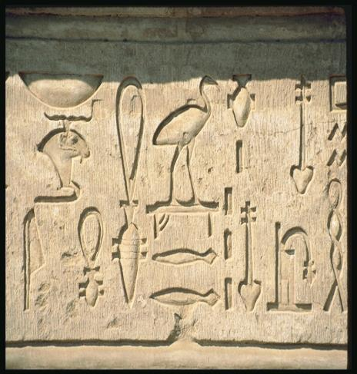
На каменных плитах люди рисовали картинки,
иероглифы.

Slide 5
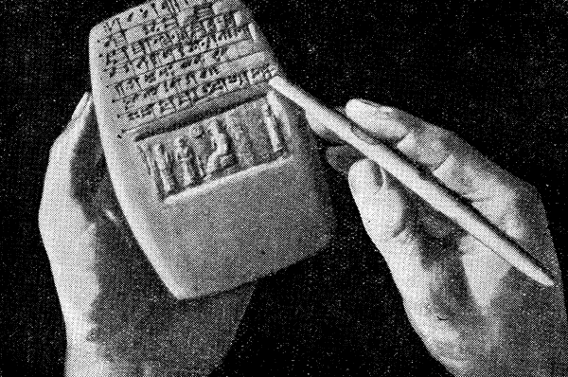
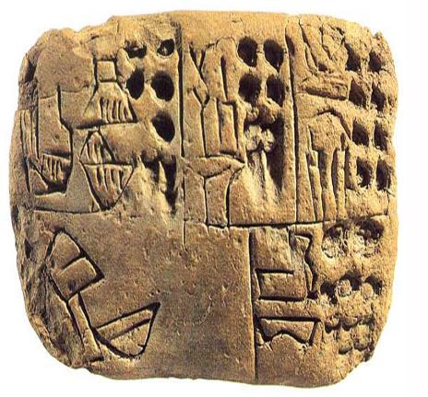
Клинопись.
Затем люди стали писать на глиняных дощечках.
Одна книга могла состоять из нескольких плиток.

Slide 6
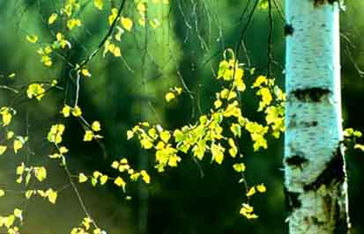
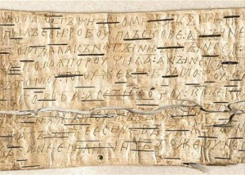
На Руси люди писали на коре березы — бересте.

Slide 7
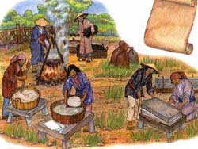
Тем временем в Китае изобрели бумагу.

Slide 8
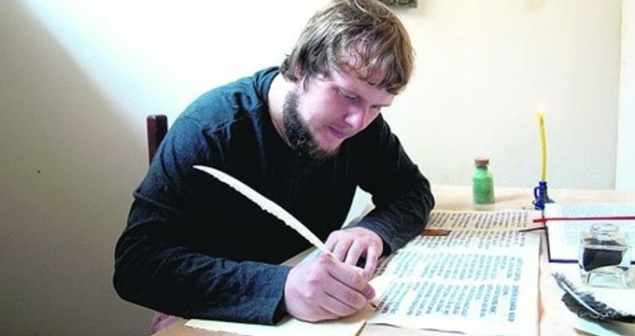
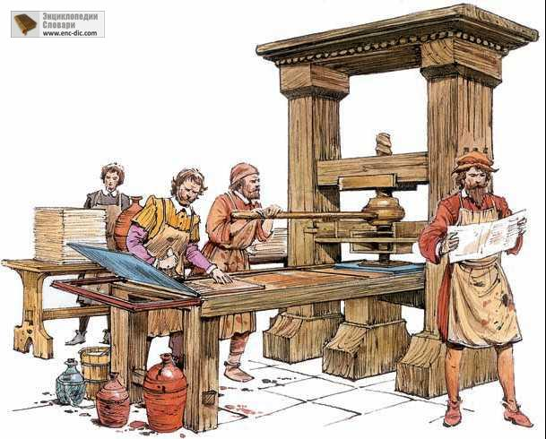
Появились рукописные книги,
а потом и книгопечатные станки.

Slide 9
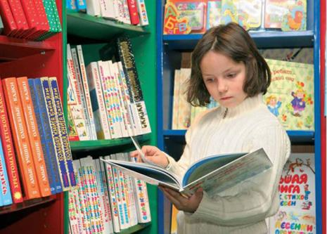
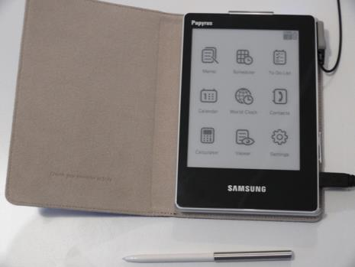
Сейчас существуют книги напечатанные и электронные,
которые можно как читать, так и слушать.

Slide 10
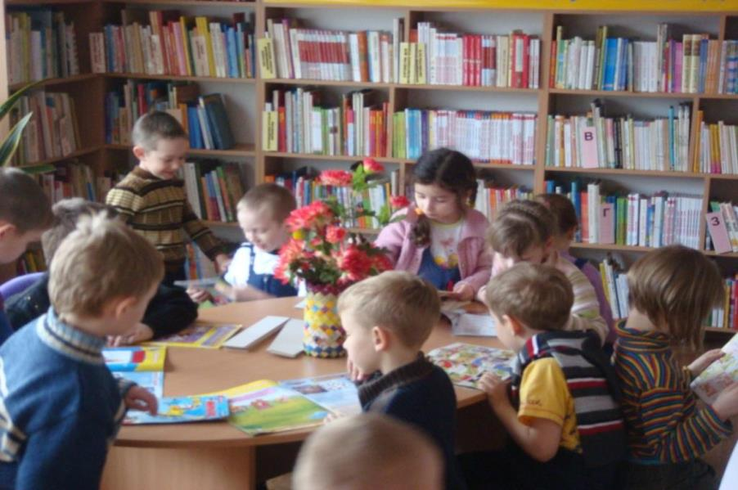
Есть удивительное место , где хранятся книги.
Оно называется библиотекой.

Slide 11
Читальный зал

Slide 12
Библиотекарь

Slide 13
Спасибо за внимание

